Slide 1






PHÒNG GIÁO DỤC VÀ ĐÀO TẠO HUYỆN TIÊN LÃNG
TRƯỜNG TIỂU HỌC BẠCH ĐẰNG
NHIỆT LIỆT CHÀO MỪNG CÁC THẦY CÔ GIÁO
VỀ DỰ HỘI THI GIÁO VIÊN DẠY GIỎI CẤP HUYỆN
NĂM HỌC 2024-2025
Môn Toán 3
Giáo viên: Phạm Như Quỳnh
Tiên Lãng, ngày 18 tháng 12 năm 2024

Slide 2


Slide 3


Thứ Tư ngày 18 tháng 12 năm 2024
Toán
BIỂU THỨC SỐ
TÍNH GIÁ TRỊ BIỂU THỨC SỐ

Slide 4


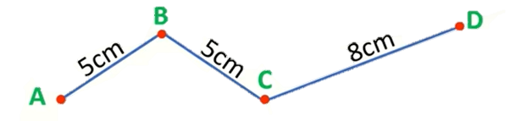

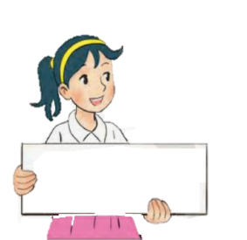

Làm quen với biểu thức
a) Ví dụ về biểu thức
Tính độ dài đường gấp khúc ABC và ABCD (như hình vẽ).
Để tính được độ dài đường gấp khúc ABCD, ta tính: 5 + 5 + 8 hoặc 5 x 2 + 8
Để tính được độ dài đường gấp khúc ABC, ta tính: 5 + 5 hoặc 5 x 2
5 + 5 + 8 hoặc 5 x 2 + 8
5 +5 hoặc 5 x 2

Slide 5
Làm quen với biểu thức
a) Ví dụ về biểu thức
5 + 5
5 + 5 + 8
5 x 2
5 x 2 + 8
5 + 5; 24 – 7; 5 x 2; 8 : 2; 5 + 5 + 8; 5 x 2 + 8 ;18 : 3- 2 ;… là các biểu thức.

Slide 6
b) Giá trị của biểu thức
Cho biểu thức: 35 + 8 - 10
?
-
10
• Tính 35 + 8 - 10 =
43
=
33
• Giá trị của biểu thức: 35 + 8 -10 là 33
Muốn tìm giá trị của một biểu thức, ta tìm kết quả của biểu thức đó.

Slide 7


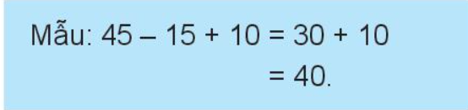
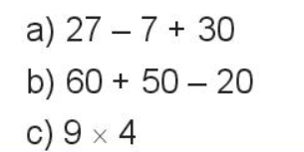
1
Tính giá trị biểu thức (theo mẫu)

Slide 8
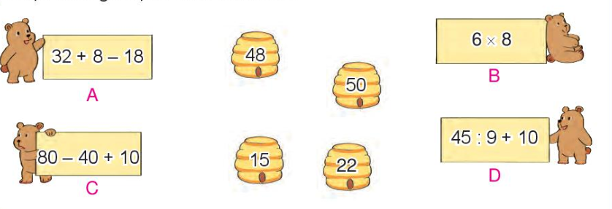

2
Chọn số là giá trị của mỗi biểu thức

Slide 9
2
Chọn số là giá trị của mỗi biểu thức

Slide 10



Ghi nhớ: Biểu thức số. Tính giá trị của biểu thức số
Xem lại bài đã học
Xem bài “Tính giá trị của biểu thức”

